Slide 1
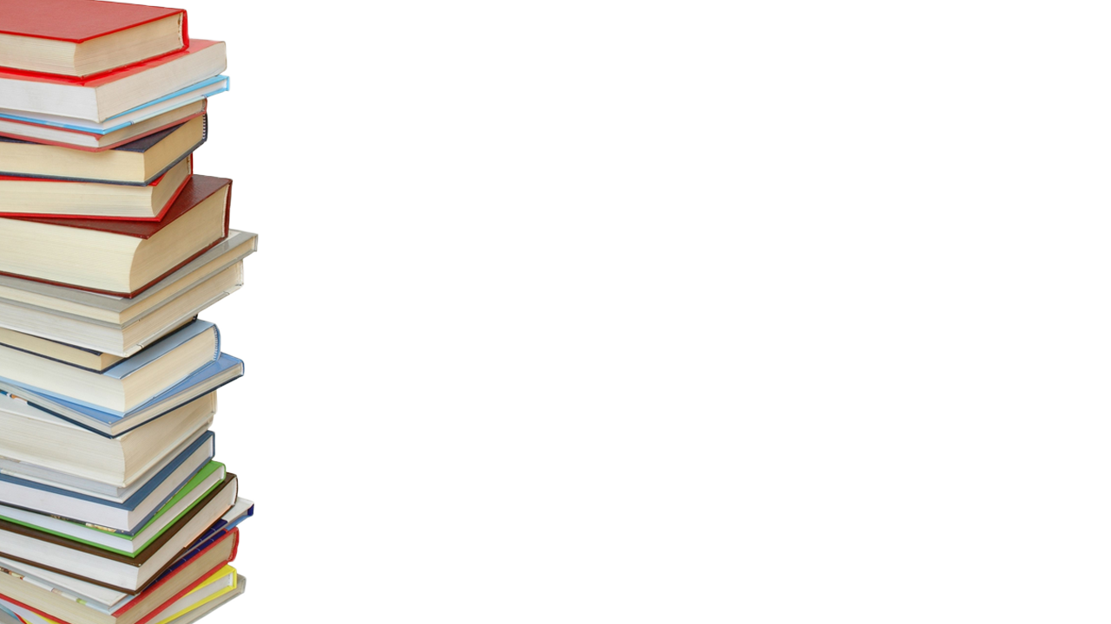
南京农业大学信息院
基于Keras深度学习框架的多标签图像分类研究
指导教师：顾新建
答辩人：邱日
组员：周宽、秦天涯

Slide 2
Multi-label问题简介
计算机视觉中分类问题是一个重要课题，图像分类有两类问题:一是多分类(multi-class)问题，二是多标签(multi-label)分类问题.
我们要研究的是multi-label classification问题，在多标签分类中，一个实例可以对应多个标签．比如，一张山水画就对应＇山＇和'水' 或更多标签．多标签分类问题可以看做是多分类问题的泛化，解决起来要比多分类问题困难很多.

Slide 3
tensorflow简介
TensorFlow 是谷歌基于 DistBelief 进行研发的第二代人工智能学习系统，其命名来源于本身的运行原理。 Tensor（张量）意味着 N 维数组， Flow（流）意味着基于数据流图的计算， TensorFlow 为张量从流图的一端流动到另一端计算过程。
TensorFlow 是将复杂的数据结构传输至人工智能神经网中进行分析和处理过程的系统 TensorFlow 可被用于语音识别或图像识别等多项机器学习和深度学习领域，且完全开源，任何人都可以用。

Slide 4
TensorFlow 作为一个机器学习库能做很多事情：
• 可自行设计神经网络结构；
• 不需要通过反向传播求解梯度， Tensorflow 支持自动求导；
• 通过 C++ 编写核心代码，简化了线上部署的复杂度 (通过 SWIG 实现 Python， Go和 JAVA 接口)；
• 谷歌的 Tensorflow 中内置 TF.Learn 和 TF.Slim 等组件，并兼容 Sciket-learn estimator 接口 (evaluate、 grid、 search、 cross、 validation)；
• 数据流式图支持自由的算法表达，可实现深度学习以外的机器学习算法；
• 可写内层循环代码控制计算图分支的计算，可将相关的分支转化为子图并执行迭代计算；
• 可进行并行设计，充分利用硬件资源。
• 具有灵活的移植性，编译速度较快；
• 在数据并行模式上： Tensorflow 主要面向内存足以装载模型参数环境，从而实现计算效率的最大化；
• 支持卷积神经网络 (Convolutional Neural Network ,CNN), 循环神经网络 (RecurrentNeuralNetwork,RNN), 支持深度强化学习及计算密集的科学计算 (偏微分方程求解);

Slide 5
keras简介
Keras 是一个高层神经网络 API， Keras 由纯Python 编写而成并基 Tensorflow、 Theano 以及 CNTK 后端。 Keras 为支持快速实验而生，能够把你的idea 迅速转换为结果

Slide 6
Keras 的特点：
• 简易和快速的原型设计（keras 具有高度模块化，极简，和可扩充特性）
• 支持 CNN 和 RNN，或二者的结合
• 用户友好：Keras 是基于 TensorFlow。用户的使用体验始终是它的中心内容。Keras遵循减少认知困难的最佳实践： Keras 提供一致而简洁的 API，能够极大减少一般应用下用户的工作量，同时， Keras 提供清晰和具有实践意义的 bug 反馈。
• 模块性：模型可理解为一个层的序列或数据的运算图，完全可配置的模块可以用最少的代价自由组合在一起。具体而言，网络层、损失函数、优化器、初始化策略、激活函数、正则化方法都是独立的模块，你可以使用它们来构建自己的模型。
• 易扩展性：添加新模块超级容易，只需要仿照现有的模块编写新的类或函数即可。创建新模块的便利性使得 Keras 更适合于先进的研究工作。
• 与 Python 协作： Keras 没有单独的模型配置文件类型（作为对比， caffe 有），模型由 python 代码描述，使其更紧凑和更易 debug，并提供了扩展的便利性。

Slide 7
什么迁移学习
迁移学习 (Transfer learning) 顾名思义就是就是把已学训练好的模型参数迁移到新的模型来帮助新模型训练。考虑到大部分数据或任务是存在相关性的，所以通过迁移学习我们可以将已经学到的模型参数（也可理解为模型学到的知识）通过某种方式来分享给新模型从而加快并优化模型的学习效率不用像大多数网络那样从零学习。

Slide 8
迁移学习的基本思路
迁移学习的基本思路是利用预训练模型，即已经通过现成数据集训练好的模型（这里预训练的数据集可以对应完全不同的待解问题，例如具有相同的输入，不同的输出）。开发者需要在预训练模型中找到能够输出可复用特征（feature）的层次（layer），然后利用该层次的输出作为输入特征来训练那些需要参数较少的规模更小的神经网络。由于预训练模型此前已经习得了数据的组织模式（patterns），因此这个较小规模的网络只需要学习数据中针对特定问题的特定联系就可以了。

Slide 9
迁移学习的一般过程
一般的迁移学习过程是这样的：训练好一个网络（我们称它为 base network） →把它的前 n 层复制到 targetnetwork 的前 n 层 →target network 剩下的其他层随机初始化 → 开始训练 target task。其中，在做backpropogate（反向传播）的时候，有两种方法可以选择：（1）把迁移过来的这前 n 层 frozen（冻结）起来，即在训练 target task的时候，不改变这 n 层的值；（2）不冻结这前 n 层，而是会不断调整它们的值，称为fine-tune（微调）。这个主要取决于 target 数据集的大小和前 n 层的参数个数，如果target 数据集很小，而参数个数很多，为了防止 overfitting（过拟合），通常采用 frozen方法；反之，采用 fine-tune。

Slide 10
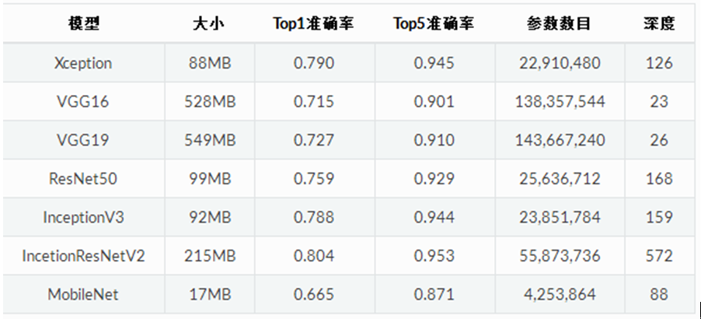
预训练模型的定义
预训练模型 (pretrained model): 预训练模型是指前人为了解决某类问题所建立的
模型。而当我们为了解决这种类似问题而借用这种模型, 这种模型就称为预训练模型。
有了这个预训练模型，在我们解决这类问题的时候，我们可以借鉴前人的经验开始训
练一个模型而不是从头开始为这个问题建立模型并且训练它。模型信息如下图：

Slide 11
我们所使用的预训练模型ResNet50
函数原型
keras.applications.resnet50.ResNet50(include_top=True, weights=’imagenet’,
input_tensor=None, input_shape=None,
pooling=None,
classes=1000)

Slide 12
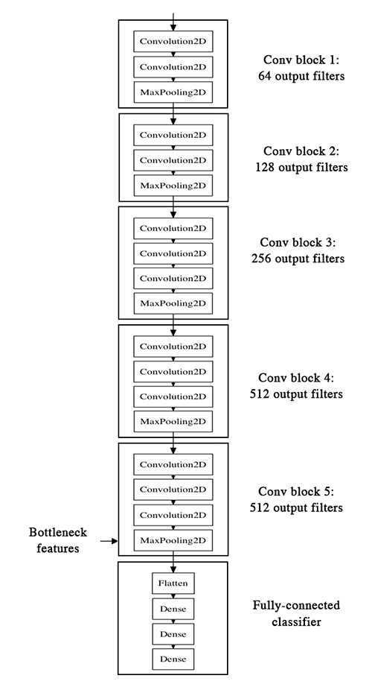
VGG

Slide 13
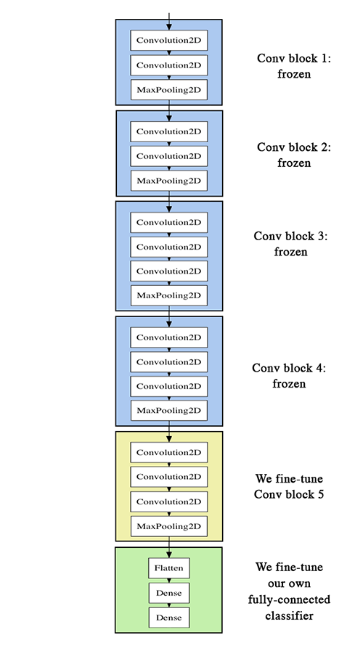
VGG

Slide 14
研究成果
我们通过迁移学习，使预测模型开始就有大概50\%的准确率，将预训练模型抽取的特征很好地保留下来，通过冻结预训练模型前面多层的权重，有效地避免在小数据集上训练将之前习得的图像特征丢失，同时再在特征提取层面添加新层允许权值通过反向传播改变，达到在新任务中有效提取特征的目的．

Slide 15
研究成果
深度学习需要大量的计算资源和资金的支持．若无这些支持，从０开始设计并从头训练一个具有较高性能的
的多标签分类模型基本是不可能的．本次实验实验条件极其有限，我们通过迁移学习，在小数据集上取得了
不错的效果．

Slide 16
感谢聆听

